Slide 1

微軟大戰程式碼 從入門到入侵
(microsoft VS code)
從零安裝到能寫、能跑、能用終端機與 Git 的基本工作流。
面向客群：有電腦操作能利,未用VScode寫過程式。

Slide 2
00:00 起
今天的路線圖
• 00:00–00:20 安裝與初次啟動
• 00:20–00:45 檔案與專案管理：打開下載資料夾與講義文件
• 00:45–01:05 換主題
• 01:05–01:15 繁體中文化（可選）
• 01:15–01:40 介面認識
• 01:40–01:50 休息
• 01:50–02:15 編輯技巧與快捷鍵
• 02:15–02:25 擴充套件：安裝 Python
• 02:25–02:45 整合終端機與 Git 基礎
• 02:45–03:00 實作：簽到靶機 API 練習

Slide 3
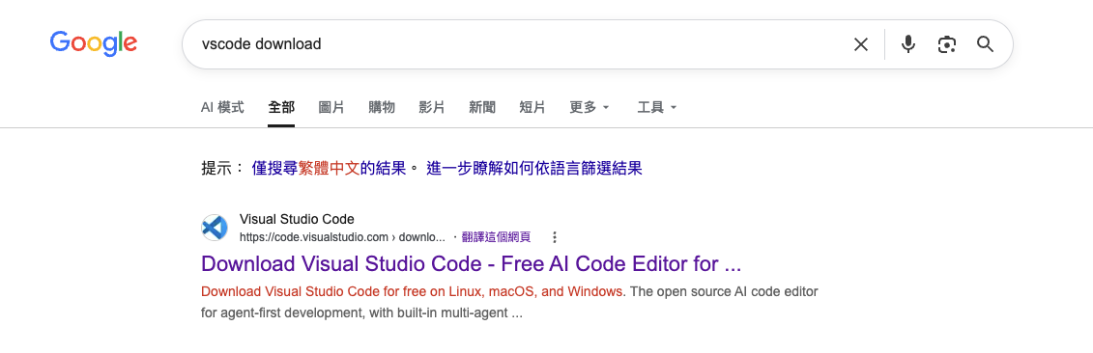
下載與安裝
官網下載對應版本（Windows .exe / macOS .zip)

Slide 4
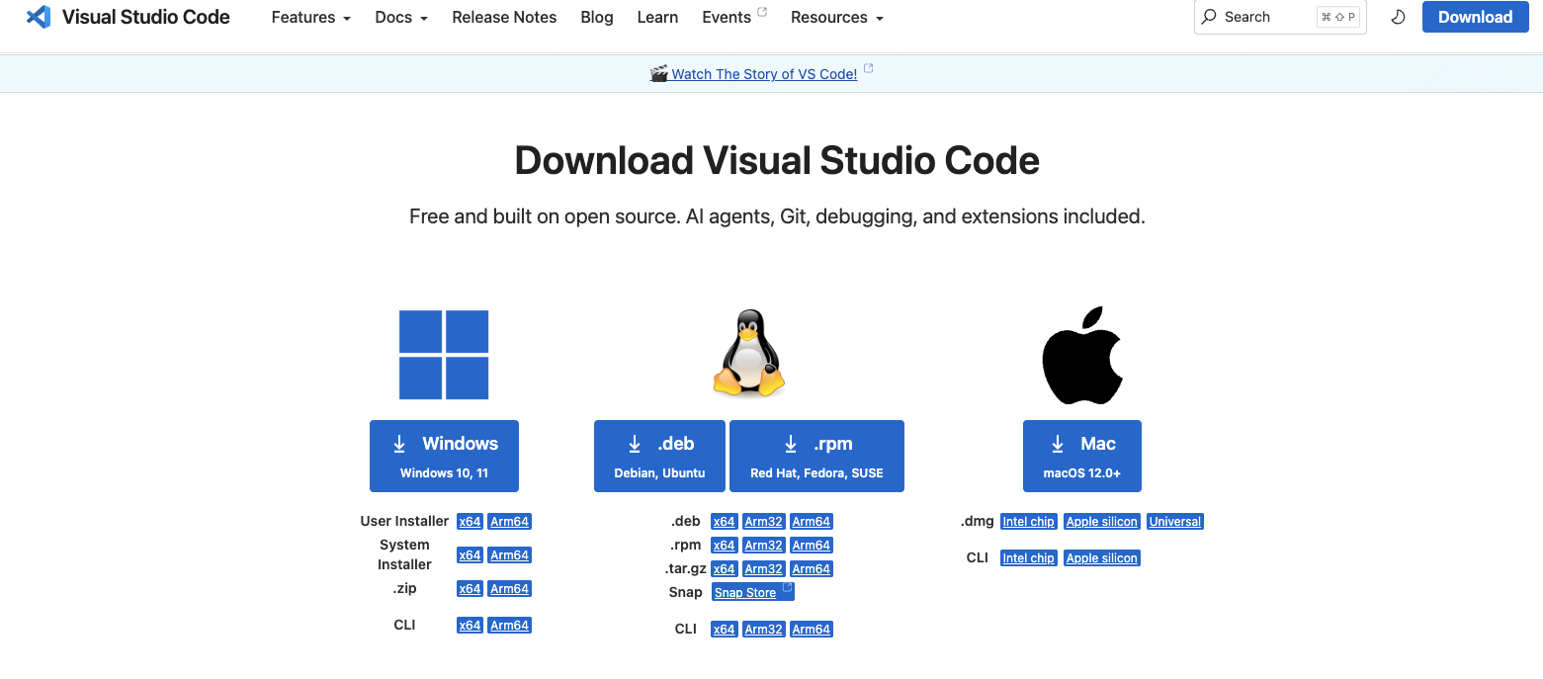
下載與安裝
官網下載對應版本（Windows .exe / macOS .zip)

Slide 5
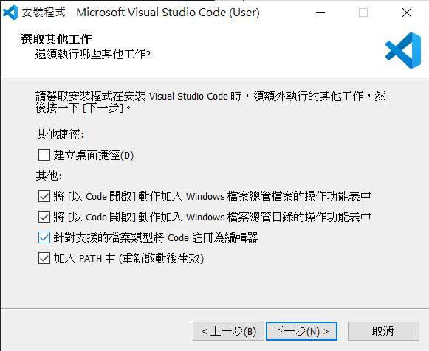
下載與安裝
• Windows 安裝時勾選「加入 PATH」

Slide 6

VScode？

Slide 7
VScode？

Slide 8
IDE編輯器？

Slide 9
初次啟動一覽
• 語言暫時保持英文，介面認識與中文化留到後面模組
• 示範一次 Ctrl+Shift+P（Mac：Cmd+Shift+P）開啟命令面板
• 讓學員有印象即可，不深入教

Slide 10
「開啟資料夾」＝ VS Code 裡的專案
• VS Code 沒有「新建專案」按鈕
• File → Open Folder，選取「下載」資料夾
• 課程講義 PPT / 文件已預先透過課程網頁提供下載
• 左側 Explorer 顯示該資料夾內容

Slide 11
用 Office 擴充套件直接看 PPT / Word
• Extensions 面板搜尋安裝 Office Viewer 類套件
• 點開課程講義 PPT，直接在分頁裡翻頁預覽
• 不需要另外開 PowerPoint
• 順便示範開啟一個 .docx 講義文件比對
帶學員做：請每個人自己在下載資料夾裡找到今天的講義並點開看一次

Slide 12
建立、儲存檔案小練習
• 右鍵 Explorer 空白處 → New File，練習新建空白 .txt
• 存檔快捷鍵 Ctrl+S；分頁圓點代表尚未儲存
常見誤解：學員常以為要「存專案」，其實只存個別檔案，資料夾只是視窗顯示範圍

Slide 13
切換色彩主題
• 命令面板 → Preferences: Color Theme（方向鍵即時預覽）
• 命令面板 → Preferences: File Icon Theme
• 可額外安裝主題套件（如 One Dark Pro）擴充選擇
帶學員做：讓每個人選一個喜歡的主題，鼓勵現場分享畫面，順便複習命令面板

Slide 14
調整字型大小與字體
• 設定搜尋 font size 調整編輯字型大小
• 設定搜尋 font family 調整字體
• 示範放大字型對長時間閱讀程式碼的幫助

Slide 15
繁體中文化（可選）
• 介面已經玩過一輪、顏色也換好了，讓學員自行決定是否切換
• 命令面板輸入 Configure Display Language
• 安裝 Chinese (Traditional) Language Pack，重啟生效
不強制統一語言：投影示範用中文介面，學員機器保留英文也沒問題

Slide 16
介面五大分區
• Activity Bar（左側最窄那排圖示）：切換功能面板
• 側邊欄：檔案總管、搜尋、原始碼控制、擴充套件
• 編輯區：真正打字的地方，可分割成多個分頁/窗格
• 狀態列（底部）：語言、編碼、游標位置、Git 分支
• 右上角工具列：分割編輯器、開啟終端機、切換版面

Slide 17
最上方選單列（File / Edit / View…）
• 跟命令面板是兩條通往同樣功能的路，更適合「用滑鼠慢慢找」
• File：Open Folder、Save、Save As
• View：開啟 Explorer、Terminal、Extensions 等面板
• Run：之後執行 Python 爬蟲腳本時也能從這裡執行
視窗變窄時選單列會摺疊成「⋯」（More Actions）圖示，收進 Terminal、Help 等選項——別以為選單不見了

Slide 18
☕ BREAK
休息 10 分鐘
01:40 – 01:50

Slide 19
多游標與搜尋取代
• Alt（Mac：Option）+ 點擊多處，同時打字
• Ctrl+F 尋找、Ctrl+H 取代
• Ctrl+Shift+F 跨整個專案搜尋

Slide 20
常用快捷鍵小抄
• 命令面板：Ctrl+Shift+P
• 快速切換檔案：Ctrl+P
• 開啟／收起終端機：Ctrl+`
• 複製整行：Shift+Alt+↓
• 單行註解：Ctrl+/
• 分割編輯器：Ctrl+\
• 格式化文件：Shift+Alt+F

Slide 21
擴充套件：安裝 Python
• 主題、字型、中文包已在課程一開頭裝過
• Activity Bar 中方塊圖示 → Extensions
• 安裝 Python（Microsoft 官方）：等下寫爬蟲要用
• 示範停用 / 解除安裝套件的差異

Slide 22
內建終端機
• Ctrl+` 開啟整合終端機——在目前資料夾底下開的命令列
python --version
cd Desktop/vscode-workshop
dir # macOS 用 ls
常見卡點：Windows 上可能要打 py；macOS 上可能要打 python3。上課前務必實測學員機型

Slide 23
Git 基礎操作
• 終端機輸入 git init 初始化版本控制
• 編輯檔案後，左側「原始碼控制」圖示會顯示變更數量
• 訊息框輸入說明文字，Ctrl+Enter 完成 commit
教學用意：不深入教 Git 指令，只讓學員知道「存檔的存檔」這個概念存在

Slide 24
授權說明 · 靶機練習
• 本練習使用講師自架的教學用簽到系統（靶機）
• 僅供本課程授權環境練習
• 情境：API 缺少授權驗證（Broken Authentication / Missing Access Control）
• 對應 OWASP API Security Top 10 — API2 類別
請提醒學員：此手法僅可用於自己架設或明確授權的系統

Slide 25
觀察靶機：從 /docs 看到所有 API
• 介面上開放了 API 文件頁（如 FastAPI 的 /docs）
• 任何人都能看到完整端點清單與參數格式
• 呼叫時不需要任何登入 token
帶學員做：打開靶機 /docs，用「Try it out」手動呼叫一次，確認不需登入就能成功

Slide 26
寫最小可行的 Python 呼叫腳本
• 新建 checkin.py，安裝 requests 套件
• 端點路徑、參數欄位請依實際靶機規格調整
import requests
BASE_URL = "http://靶機位址"
def checkin(user_id):
r = requests.post(f"{BASE_URL}/api/checkin", json={"user_id": user_id})
print(r.status_code, r.json())

Slide 27
討論：這個漏洞為什麼危險？
• 沒有驗證使用者身分（token / session）→ 任何人可代簽他人
• 公開的 /docs 等於把「攻擊地圖」直接給了所有人
• 正確修法：每個請求驗證登入身分，且只能操作自己的紀錄

Slide 28
課後
自我檢查清單
• 能獨立安裝 VS Code
• 能開啟資料夾，並用 Office 擴充套件直接瀏覽 PPT / Word 文件
• 能切換喜歡的色彩主題與字型，依個人習慣決定是否切換為繁體中文
• 能講出五大介面分區與選單列的用途，並用命令面板找到任何功能
• 能使用多游標與搜尋取代加速編輯
• 能安裝擴充套件（Python）並開啟整合終端機執行基本指令
• 理解「API 缺少授權驗證」為何是安全風險，並僅在授權環境中練習

